Slide 1
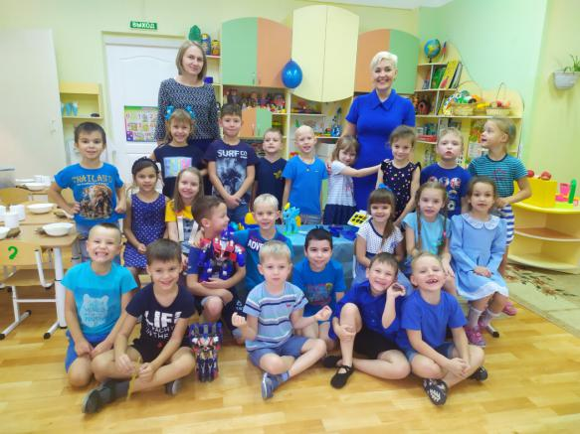
Муниципальное бюджетное дошкольное образовательное учреждение «Центр развития ребенка - детский сад №28 «Огонек»
Проект
«Разноцветная неделя» в группе «Бабочки»

Slide 2
С 12 по 16 октября в детском саду реализовывался проект «Разноцветная неделя». Каждый день был назван определенным цветом.
Ребятам необходимо было одеться так, чтобы во внешнем виде как можно больше присутствовал данный цвет.
Цель проекта: развитие любознательности и творчества детей через расширение их знаний о цвете. Снятие психоэмоционального напряжения.

Slide 3
Задачи проекта:
Продолжать знакомство детей с цветами спектра.
Формировать умение различать цвета и их оттенки.
Развивать творческие способности, воображение, наблюдательность.
Развивать речевую активность, упражнять в подборе существительных к прилагательному, развивать связную речь.
Способствовать сплочению детского коллектива.

Slide 4
План проведения проекта включал в себя следующие мероприятия:

Slide 5
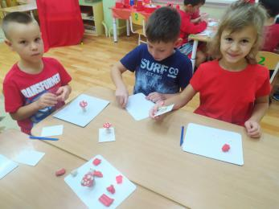
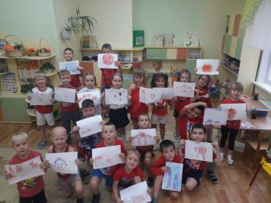
День первый. Красный

Slide 6
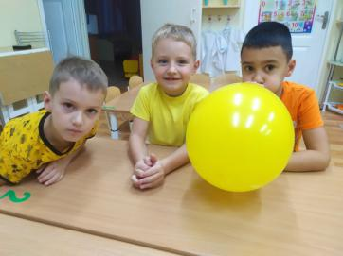
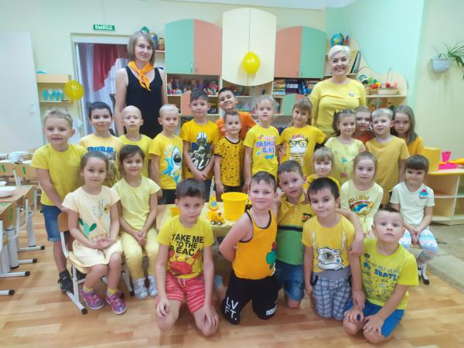
День второй. Желтый.

Slide 7
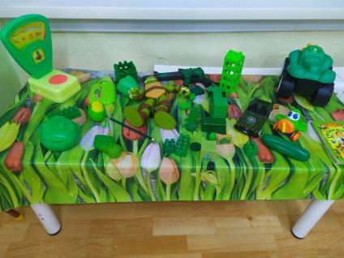
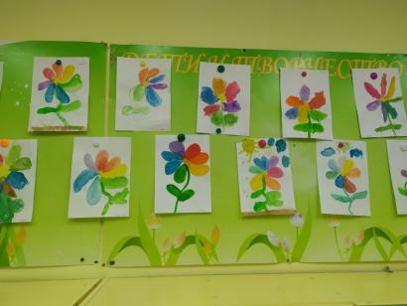
День третий. Зеленый.

Slide 8
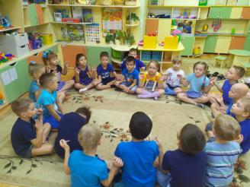
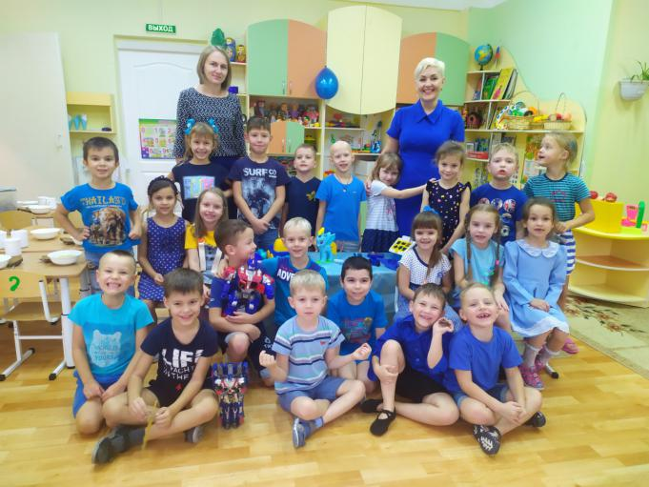
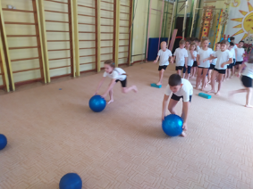
День четвертый. Синий.

Slide 9
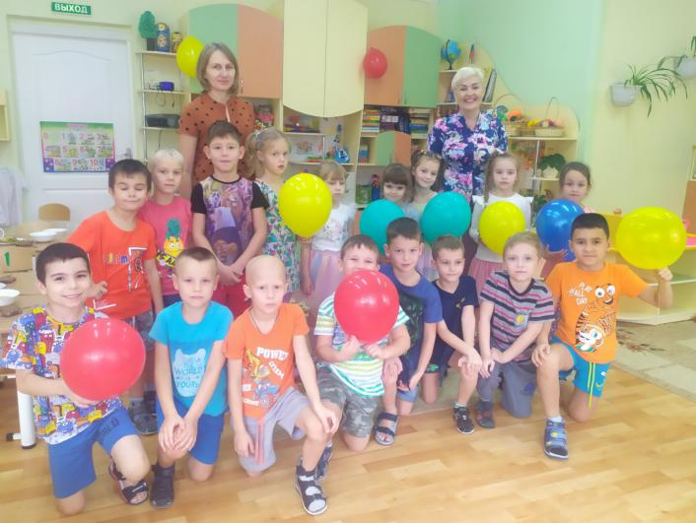
День пятый. Разноцветный.

Slide 10
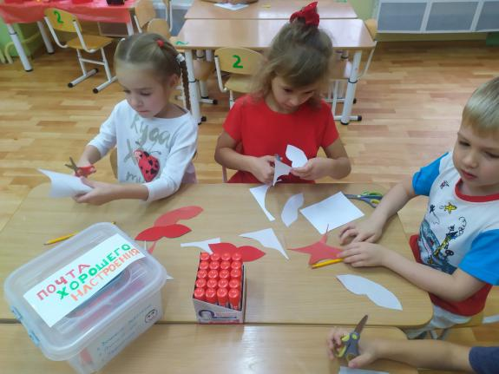
На протяжении всей недели в нашей группе работала «Почта хорошего настроения» Дети оформили и написали добрые пожелания для своих родителей.

Slide 11
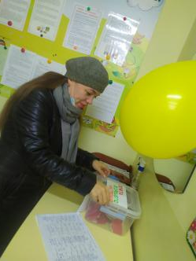
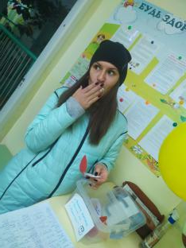
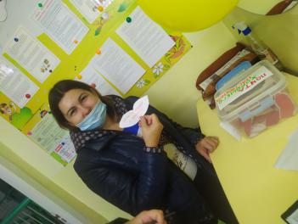
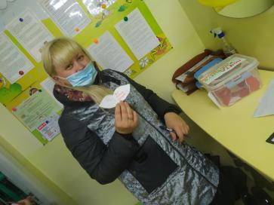
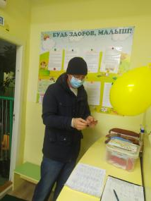
Родители утром читали утром добрые пожелания своих детей. Это поднимало им настроение на целый день!

Slide 12
Проект «Разноцветная неделя» способствовал развитию коммуникативных навыков детей, сплочению коллектива дошкольников и улучшению психологического климата в группе.
На протяжении всей недели в группе сохранялось бодрое, веселое настроение!

Slide 13
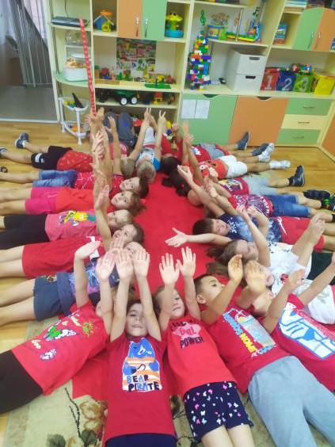
Благодарим за внимание!
Презентацию подготовила:
воспитатель группы №7
Грачева А. Н.
Бердск 2020

